Slide 1
综合课程导学
——二年级美术课程线上互动
常州市新北区三井实验小学

Slide 2
观看视频
?
小花猫们再找什么？
它们都找到了哪些颜色呢？

Slide 3
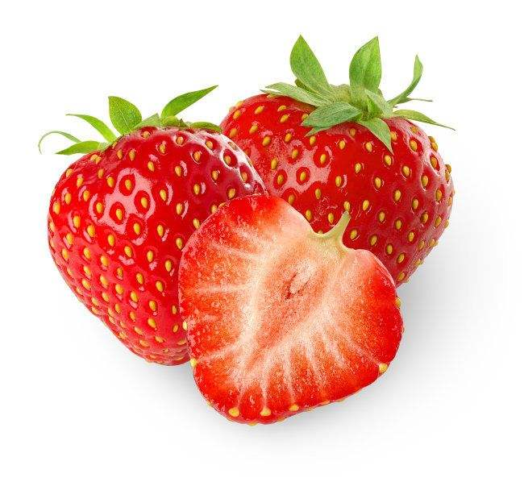
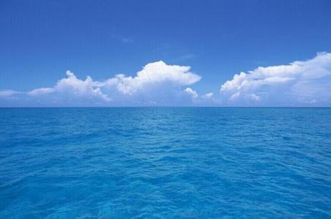
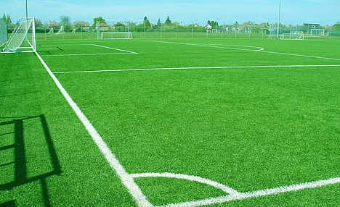
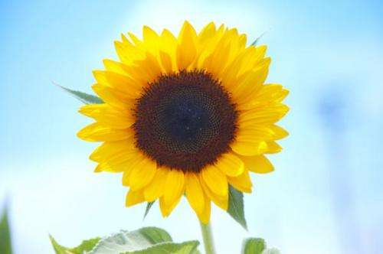
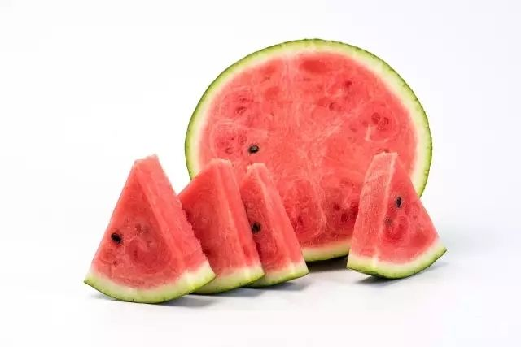
找颜色

Slide 4
三原色与三间色
二年级美术 高明珠

Slide 5
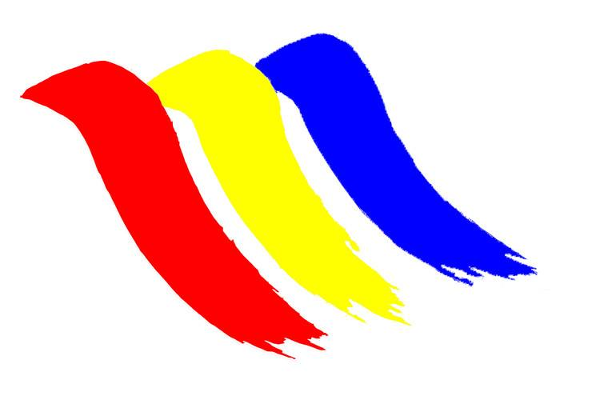
认识三原色
色彩中最基本，最原始的三种颜色，任何其他颜色，都调不出这三种颜色
蓝
黄
红

Slide 6
大自然中的三原色有哪些？

Slide 7
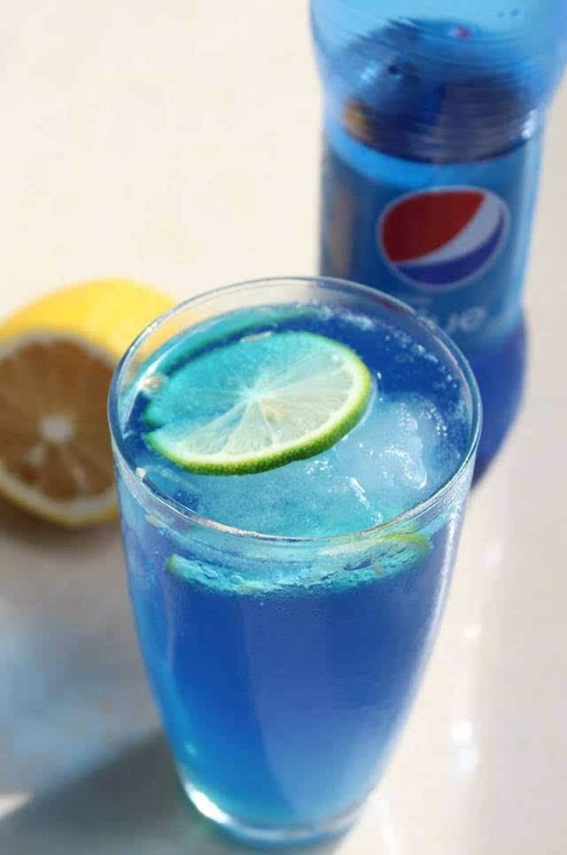
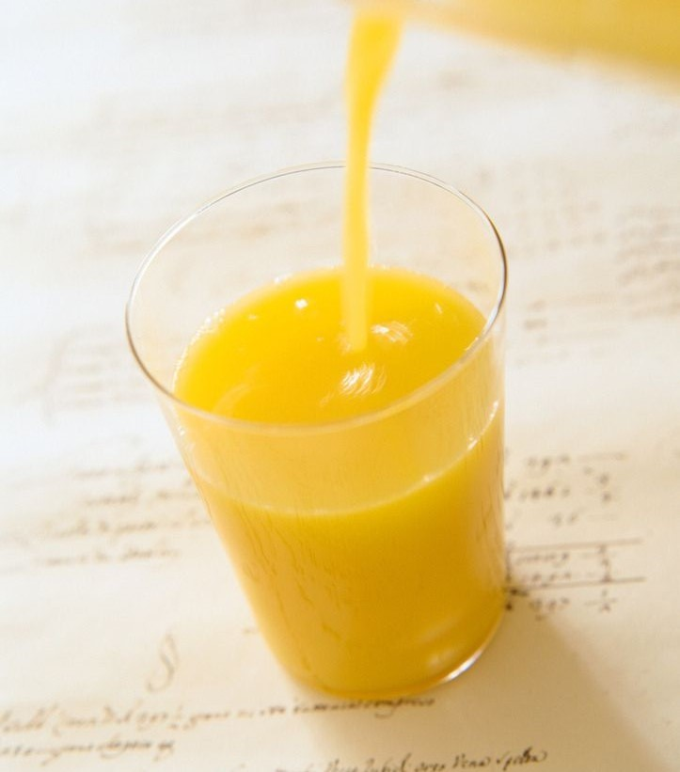

Slide 8
走进大师
彼埃·蒙德里安
荷兰画家，风格派运动幕后艺术家和非具象绘画的创始者之一，对后世的建筑、设计等影响很大。
蒙德里安是几何抽象画派的先驱，以几何图形为绘画的基本元素
《红、蓝、黄构图》是由彼埃·蒙德里安于1930年所著的图书，是一本蒙德里安及其荷兰"风格派"的绘画集

Slide 9
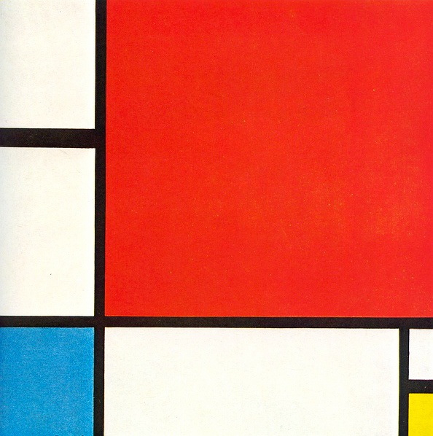
赏析
这幅作于1930年的《红、黄、蓝的构成》是蒙德里安几何抽象风格的代表作。粗重的黑色线条控制着七个大小不同的矩形，形成非常简洁的结构。画面主导是右上方那块鲜亮的红色，不仅面积巨大，且色度极为饱和。左下方的一小块蓝色、右下方的一点点黄色与四块灰白色有效配合，牢牢控制住红色正方形在画面上的平衡。在这里，除了三原色之外，再无其他色彩；除了垂直线和水平线之外，再无其他线条；除了直角与方块，再无其他形状。巧妙的分割与组合，使平面抽象成为一个有节奏、有动感的画面，从而实现了他的几何抽象原则，“借由绘画的基本元素：直线和直角(水平与垂直)、三原色(红黄蓝)和三个非色素(白、灰、黑)，这些有限的图案意义与抽象相互结合，象征构成自然的力量和自然本身。

Slide 10
认识三间色
三原色当中任何的两种原色以同等比例混合调和而形成的颜色，也叫第二次色

Slide 13
色彩的三原色、三间色
小结
请同学们记下：
三原色分别是——红、黄、蓝
三间色分别是——橙、紫、绿
配色方式

Slide 14
作业要求
使用三原色与三间色完成一幅《色块装饰画》，要求画面饱满，颜色搭配和谐
完成色块后，用勾线笔对色块进行装饰

Slide 15
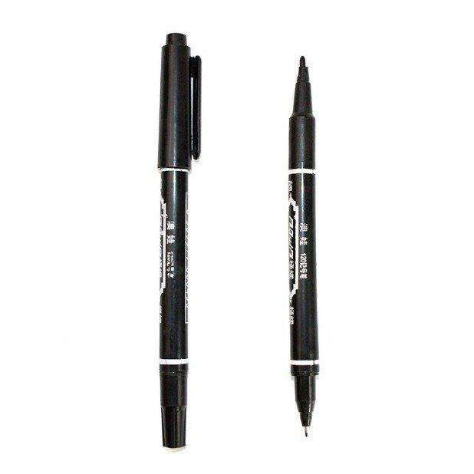
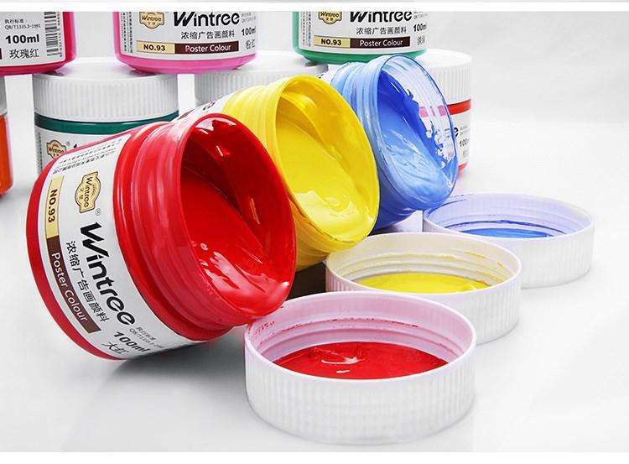
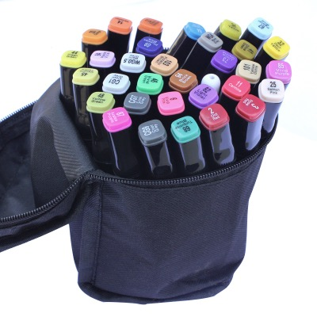
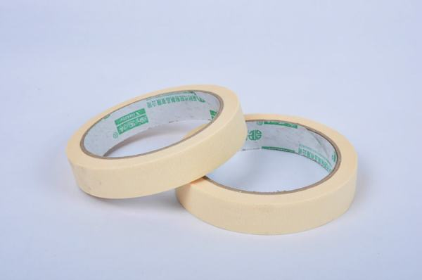
材料准备
A4素描纸或者是白色卡纸
纸胶带
水粉颜料或者是马克笔
勾线笔

Slide 16
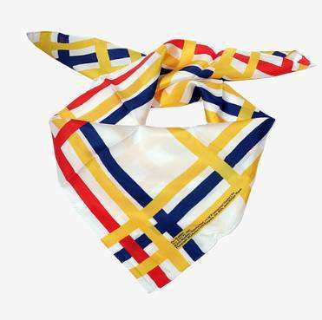
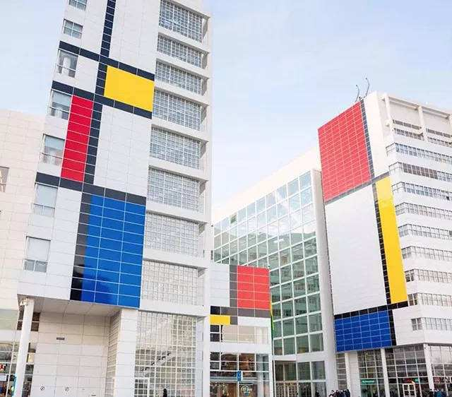
延伸拓展

Slide 17
谢谢

